Slide 1
«Об использовании инструментов банковского регулирования для расширения кредитования российской экономики»
Г.А.Тосунян
Ассоциация российских банков
Москва, 8 ноября 2018

Slide 2
Кредиты банков являются мощным (и, может быть, даже единственным) резервным источником для наращивания инвестиций
 | Ёмкость сегментов рынка капитала к ВВП-2016, % |  |  | ВВП-2016, млрд USD
 | Акции | Облигации | Кредиты
США | 146,9 | 204,6 | 52,3 | 18625
Китай | 65,4 | 84,1 | 157,1 | 11191
Япония | 100,1 | 243,1 | 106,1 | 4949
Германия | 49,3 | 93,1 | 76,3 | 3478
Великобритания | 109,4 | 204,7 | 89,6 | 2651
Франция | 87,6 | 160,2 | 94,6 | 2465
Индия | 68,9 | 35 | 53,1 | 2274
Италия | 31,2 | 155,5 | 83,5 | 1859
Бразилия | 42,3 | 122,7 | 62,3 | 1794
Канада | 129,8 | 141,8 | 113,3 | 1536
Южная Корея | 88,7 | 112,9 | 131,9 | 1415
Россия | 48,4 | 32,9 | 51,8 | 1285
Австралия | 105 | 163,2 | 143,7 | 1208
Мексика | 32,6 | 65 | 18,9 | 1077
Индонезия | 45,7 | 29,4 | 35,5 | 932,3
Турция | 19,9 | 28,8 | 61,5 | 863,7
Саудовская Аравия | 69,6 | 8,8 | 59,3 | 644,9
Аргентина | 11,5 | 36,6 | 13,5 | 554,9
ЮАР | 321,6 | 79,5 | 64,8 | 295,8
G20 среднее (взвешенное по ВВП) | 96,2 | 145,4 | 87,2

Slide 3
Об использовании инструментов банковского регулирования для расширения кредитования российской экономики
Инструменты банковского регулирования (ИБР)
ИБР Центрального Банка
ИБР Правительства РФ
3

Slide 4
Об использовании инструментов банковского регулирования для расширения кредитования российской экономики
Инструменты банковского регулирования Центрального банка влияют на:
- объем кредитования;
- себестоимость выдачи кредитов;
- используемые банком технологии;
- приоритеты выдачи кредитов определенным группам заемщиков.
4

Slide 5
Об использовании инструментов банковского регулирования для расширения кредитования российской экономики
Инструменты банковского регулирования Правительства РФ влияют на:
- межбанковскую конкуренцию;
- допуск банков к бюджетным и околобюджетным средствам, госпрограммам, работе с госзаказом, с дольщиками многоквартирных домов, предприятиями ВПК и проч.;
- конкуренцию или партнерство с институтами развития;
- стимулирование кредитования приоритетных групп заемщиков.
5

Slide 6
Нацпроект МСП - это…
Нацпроектом МСП поставлена амбициозная задача развития МСП на ближайшие 6 лет.
Установлены 3 главных KPI:
Целевой показатель | Значение сегодня | 2024 год
Численность занятых в МСП, в млн чел | 19,2 | 25
Доля МСП в ВВП, % | 22,3 | 30
Доля МСП в несырьевом экспорте, % | 8,6 | 10
Достижение этих KPI возможно только при увеличении объемов кредитования МСП в ближайшие 5 лет минимум в 2,5 раза и доведение доли кредитов МСП в кредитах бизнесу до 30%.
6

Slide 7
Банки с базовой лицензией..
С 1.01.2019 года
I.
Банки
Банки с базовой лицензией
Банки с универсальной лицензией
II. Распространением системы страхования вкладов на субъекты малого бизнеса.
7

Slide 8
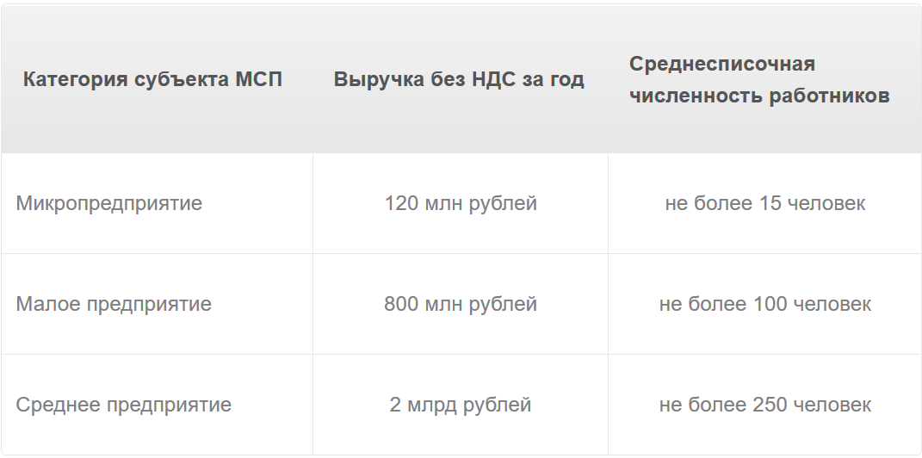
Что представляет собой малое и среднее предпринимательство…
Критерии – ФЗ №209-ФЗ от 24.07.2007г. «О развитии малого и среднего предпринимательства в Российской Федерации»:
8

Slide 9
Что представляет собой малое и среднее предпринимательство…
Категория субъектов МСП | Доля (от числа субъектов МСП), в %
Средний бизнес | 0,32%
Малый бизнес | 4,29%
Микробизнес | 95,39%
- из них микробизнес с оборотом до 30 млн рубл | ≈85%
Основная (по количеству) потребность субъектов МСП – в небольших кредитах, до 5-10 млн рублей.
9

Slide 10
Кредитный портфель субъектов МСП (в млн рубл)
С середины 2014 года кредитный портфель МСП сократился на 20%, при сохранении доли МСП в ВВП и росте совокупного кредитного портфеля бизнесу.
10

Slide 11
Доля кредитов МСП в объеме выданных кредитов бизнесу (в %)
Доступность кредитов для субъектов МСП (с середины 2012 года) снизилась в 1,5 раза (с 24% до 15%).
11

Slide 12
Нацпроект МСП - это…
5 Федеральных проектов (ФП):
Улучшение условий ведения предпринимательской деятельности – 4,8 млрд рубл*;
Расширение доступа субъектов МСП к финансовым ресурсам, в том числе к льготному финансированию – 262,9 млрд рубл* (63,7%);
Создание системы акселерации субъектов МСП – 158,6 млрд рубл*;
Создание системы поддержки фермеров и развитие сельской кооперации – 36,7 млрд рубл*;
Популяризация предпринимательства – 8,2 млрд рубл*.
* - объем средств, выделяемых из федерального бюджета.
12

Slide 13
ФП «Расширение доступа субъектов МСП к финансовым ресурсам, в том числе льготному финансированию» - отсутствует главная задача
При наличии 4 важных задач:
Упрощение доступа к льготному финансированию …;
Развитие инструментов биржевого рынка ….. в целях доступа к дополнительным источникам финансирования;
Обеспечение доступа инструментов лизинга...;
Повышение доступности финансирования микро и малого бизнеса за счет микрофинансовых организаций и краундфандинга*.
Отсутствует главная задача:
Стимулирование банков и МФО к финансированию
субъектов МСП
13

Slide 14
ФП «Расширение доступа субъектов МСП к финансовым ресурсам, в том числе льготному финансированию» - это…
Расширение доступа субъектов МСП к заемным ресурсам – расширение круга субъектов МСП, привлекающих (могущих привлечь) заемные ресурсы.
Субъекты МСП, привлекающие заемное финансирвоание
Субъекты МСП, получившие поддержку и впервые привлекшие заемное финансирование.
14

Slide 15
Регулирование, направленное на расширение кредитования МСП
Наши предложения:
1. Снижение себестоимости выдачи небольших (до 5 млн рублей) кредитов:
• Получение и хранение любой информации в электронном виде;
• Получение информации о заемщике от гос.органов в электронном виде;
• Оценка платежеспособности клиента на основе финансовых потоков и Big Data*;
• Сохранение упрощенного порядка сопровождения кредитов, исключенных из ПОС;
* - частично учтены в новой редакции 590-П
15

Slide 16
Регулирование, направленное на расширение кредитования МСП
П.1 - продолжение
• Уменьшение со 100 до 50 минимального числа кредитов, необходимых для создания ПОС (для банков с базовой лицензией);
• Гармонизация частоты предоставления финансовой отчетности субъектом МСП в банк с используемым им налоговым режимом и частотой сдачи финансовоцй отчетности в налоговую службу.
2. Снижение коэффициента использования капитала для микробизнеса до 0,5;
3. Уменьшение коэффициента использования капитала банков под кредиты малого и среднего предпринимательства до 0,75 независимо от включения кредита в ПОС;
16

Slide 17
Регулирование, направленное на расширение кредитования МСП
4. «Регулятивная песочница» => «Лаборатория регулятивных инноваций».
Особый регулятивный режим, установленный Банком России, позволяющий банкам, кредитующим МСП, проводить в ограниченной среде эксперименты по внедрению новых методов, инструментов и механизмов кредитования МСП, без риска нарушения нормативных документов Банка России.
5. Включение банков с базовой лицензией в периметр государственной системы поддержки МСП (например, программа «6,5%» ЦБ РФ и Корпорации МСП).
6. Устранение конкуренции институтов развития и рыночных участников.
7. Зафиксировать право банка на получение, ведение и хранение досье клиента в электронном виде.
17

Slide 18
Регулирование, направленное на расширение кредитования МСП
8. Создание механизма присвоения региональным гарантийным организациям 1-ой категории качества
9. Решить проблему «черных списков»:
- сократить основания включения субъекта МСП в «черные списки»;
- дифференцировать требования по включению в «черные списки» в зависимости от масштаба субъекта МСП. Предоставлять отсрочку включения в списки при небольшом объёме (до 100-200 тыс рубл) «подозрительных» операций;
реабилитация предприятий, включенных в «черные списки».
10. Разработать и утвердить подходы к процессу онлайн кредитования субъектов МСП, включая удаленную аутентификацию субъектов МСП.
18

Slide 19
Регулирование, направленное на расширение кредитования МСП
Регулятивная песочница для кредитования МСП - опыт Гонконга
В Гонконге The Hong Kong Monetary Authority (HKMA) разрешило уполномоченным банкам выдавать небольшие кредиты малому бизнесу без запроса обязательного пакета документов и с отходом от традиционных практик кредитования. Банки могут применять новые методы и практики управления кредитными рисками, основанными на инновационных технологиях, таких как Big Data.
Лимит совокупного объема таких кредитов ограничен 10% капитала банка.
19

Slide 20
Регулирование, направленное на расширение кредитования МСП
Возможности использование регулятивной песочницы для развития кредитования МСП
Регулятивная песочница может быть использована для:
выдачи банками небольших (до 5 млн рубл) кредитов;
выдачи кредитов под залог прав на интеллектуальную собственность (развитие кредитования под залог интеллектуальной собственности прописано в Нацпроекте МСП);
запуск МСП Банком новых банковских продуктов на неосвоенных сегментах кредитования МСП, например - проектное финансирование, кредитование стартапов, кредитование приоритетных групп предпринимателей (молодежь, женщины, инвалиды, предприниматели старше 45 лет) в соответствии с Нацпроектом МСП.
20

Slide 21
Регулирование, направленное на расширение кредитования МСП
Предложение по регулятивной песочницы для кредитования МСП в РФ
Сформировать «регулятивную песочницу» для апробации новых банковских подходов к кредитованию субъектов МСП, нацеленных на упрощение выдачи банками микрокредитов (в размере до 5 млн рубл) микропредприятиям:
- банк самостоятельно определяет политику оценки рисков и резервирования базируясь на обычаях делового оборота, профессионального отношения к делу, используя инновационные технологии (как, например, Big Data) для управления кредитными рисками;
- совокупный размер микрокредитов, выданный банком в рамках «регулятивной песочницы» не может превышать 10% от капитала банков с базовой лицензией и 5% от капитала для банков с универсальной банковской лицензией.
21

Slide 22
Работа Банка России по повышению доступности кредитования МСП
19.10.18 года - вступило в силу Указание ЦБ РФ № 4874-У от 26.07.18г. (зарегистрирован в Минюсте 03.10.18г.) – изменения в 590-П.
09.10.18 года – презентация Центральным Банком дорожной карты по развитию финансирования субъектов МСП.
В вышеприведенных документах присутствуют:
увеличение размера ссуды, включаемой в ПОС с 0,5% до 1,5% от капитала банка;
обеспечение Корпорации МСП отнесено к обеспечению I категории качества;
дополнение перечня информации, которая, помимо официальной отчетности, может использоваться для анализа финансового положения заемщика – субъекта МСП;
и прочее...
15.10.18г. - АРБ организовало сбор предложений от банков к дорожной карте ЦБ.

Slide 23
Вопросы?

